Slide 1
Проектирование больших систем на С++
январь 2026
Нововведения С++17
часть 2

Slide 2
Убраны из стандарта
ключевое слово register – слово осталось, но ничего не значит
постфиксный и префиксный инкремент ++bool и bool++
спецификация бросаемых исключений throw(A, B, C) – throw() осталась, но является синонимом noexcept(true)
auto_ptr, random_shuffle – заменены на unique_ptr, shuffle

Slide 3
Помечены как устаревающие
<ccomplex>, <cstdalign>, <cstdbool>, <ctgmath>
std::allocator<void> —невостребован
часть функций std::allocator— дублируются в std::allocator_traits
std::iterator— проще писать итераторы с нуля, чем основываться на нём
заголовок <codecvt>— на поверку работал очень плохо, комитет призвал пользоваться специализированными библиотеками
std::shared_ptr::unique() — из-за ненадёжности в многопоточной среде
memory_order_consume – временно, семантика была ошибочна, лучше использовать memory_order_acquire пока не вернут
result_of – лучше использовать invoke_result

Slide 4
noexcept
Спецификация исключений стала частью сигнатуры функций
теперь это две разные функции:
void f() noexcept(true);
void f() noexcept(false);

Slide 5
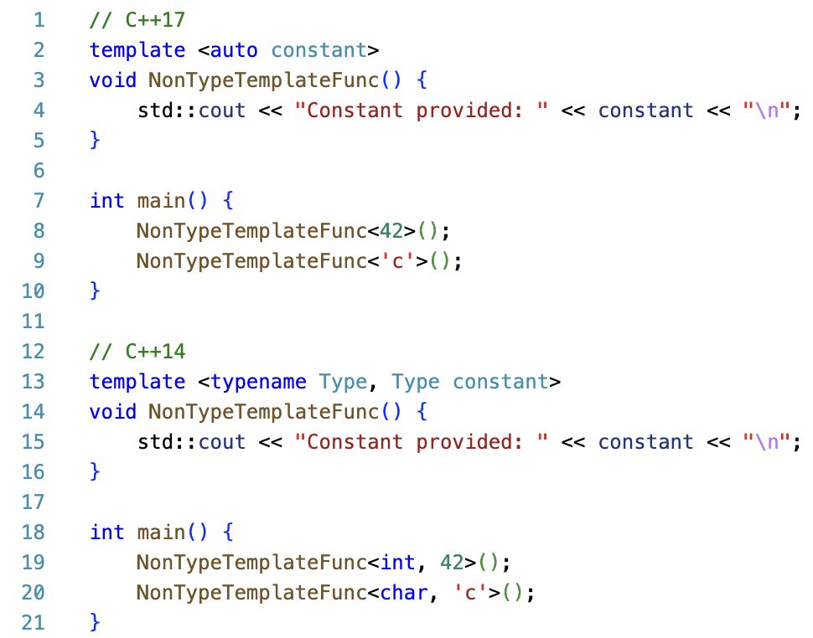
Шаблоны с нетиповыми параметрами

Slide 6
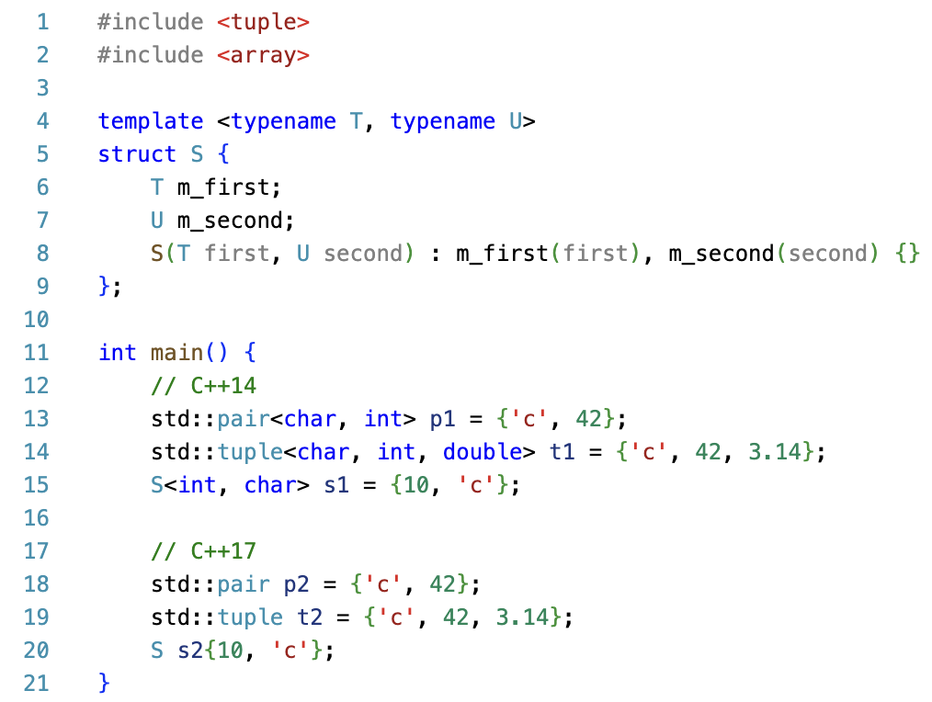
Вывод аргументов шаблонов

Slide 7
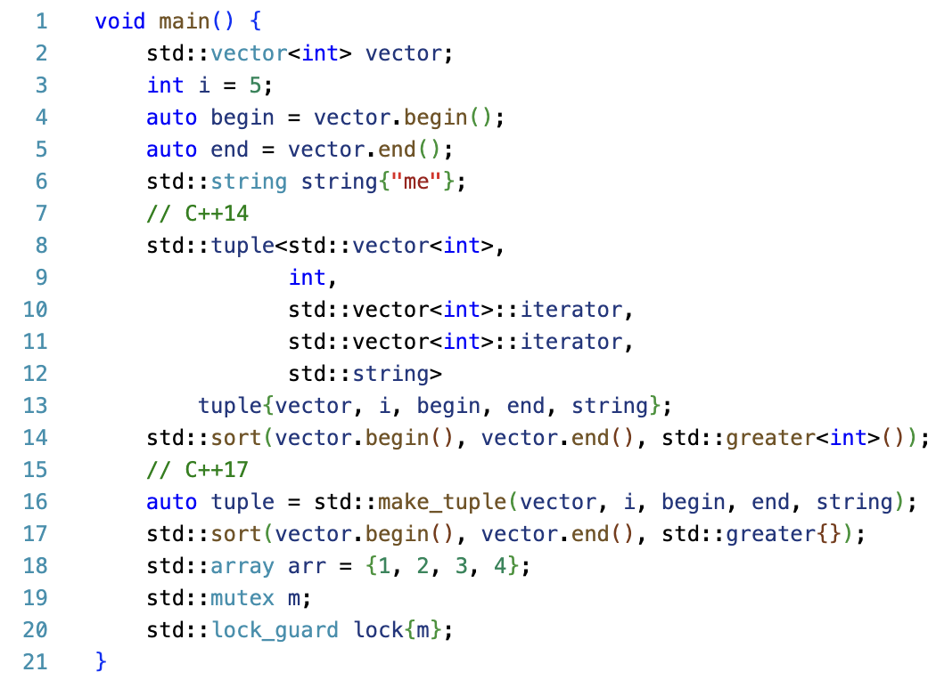
Вывод аргументов шаблонов

Slide 8
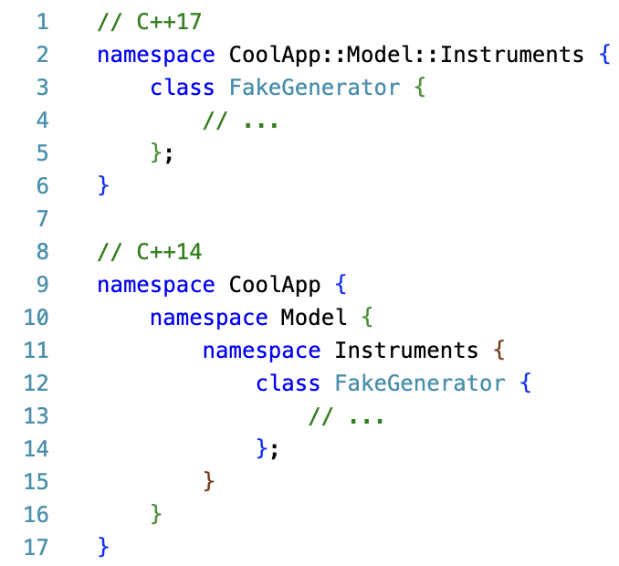
Вложенные пространства имен

Slide 9
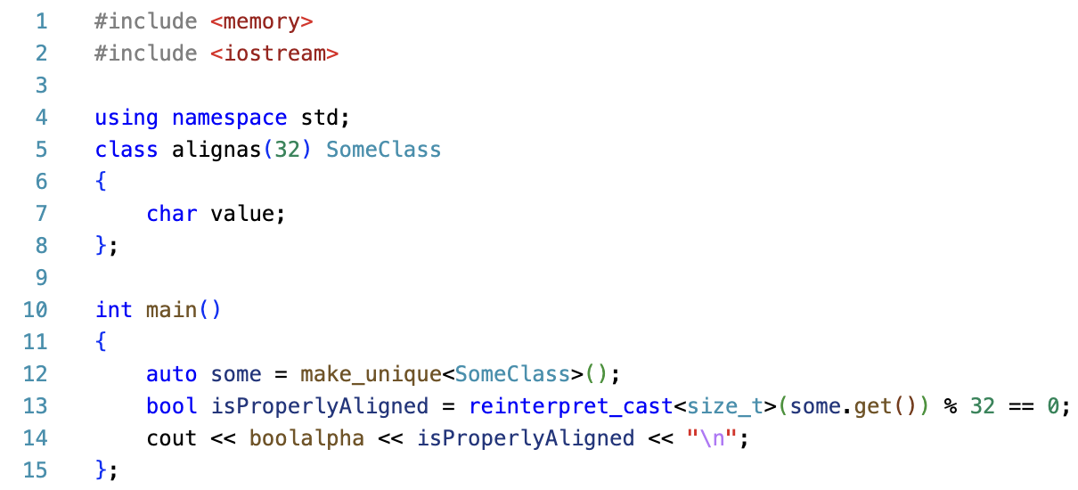
alignas для объектов в куче

Slide 10
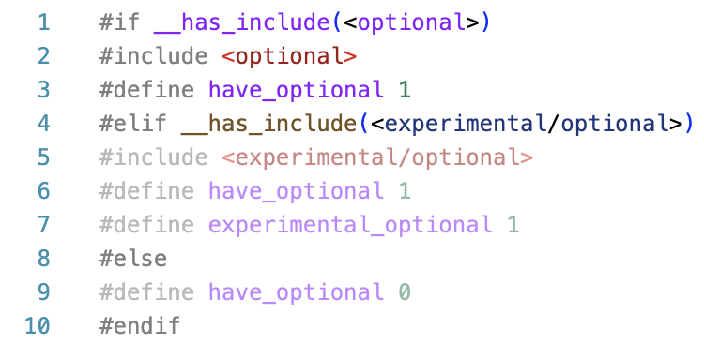
Проверка наличия заголовка

Slide 11
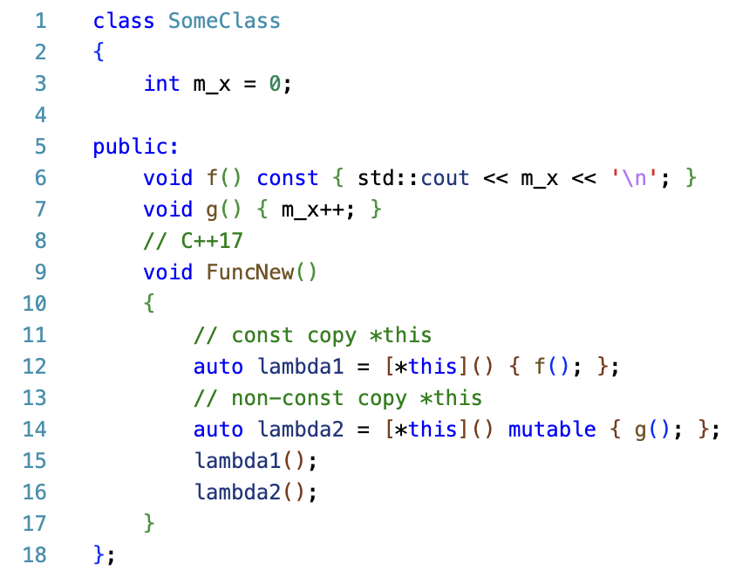
Захват *this в lambda

Slide 12
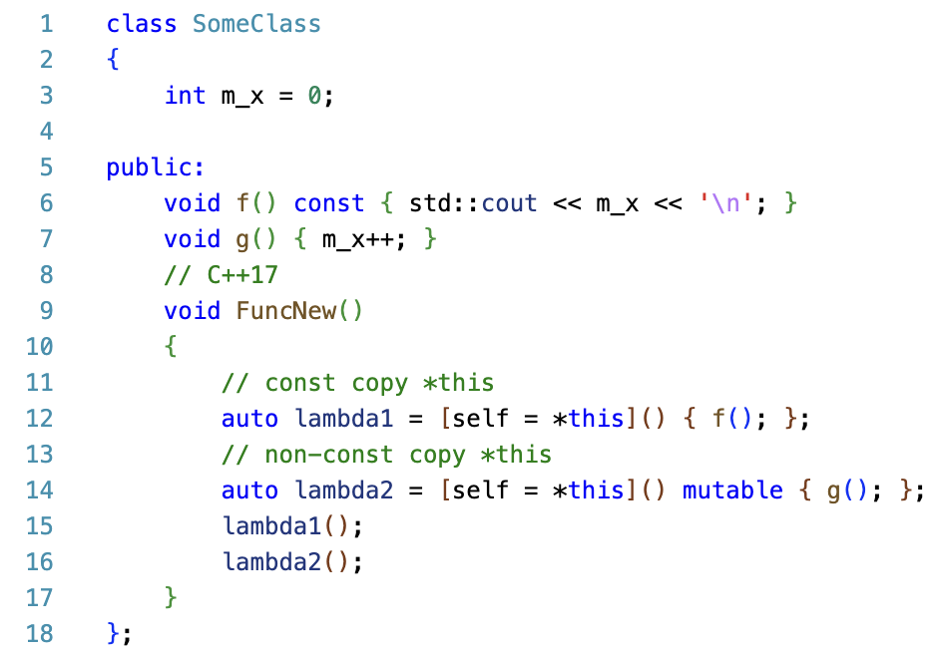
Захват *this в lambda

Slide 13
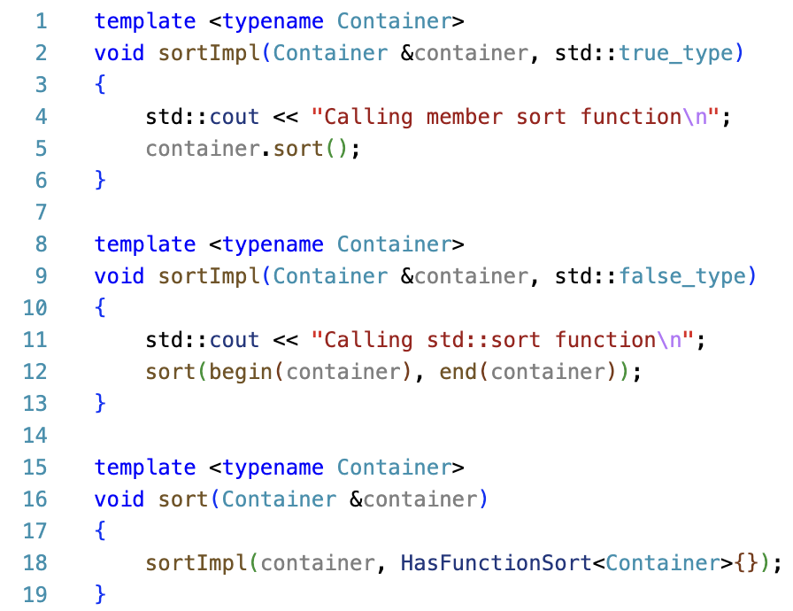
std::true_type & std::false_type

Slide 14
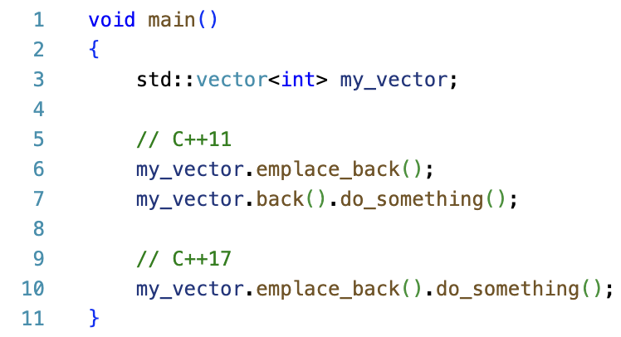
emplace_back возвращает ссылку

Slide 15
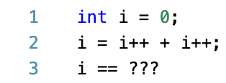
Какое значение имеет i?

Slide 16
Какое значение имеет i?
Undefined Behavior

Slide 17
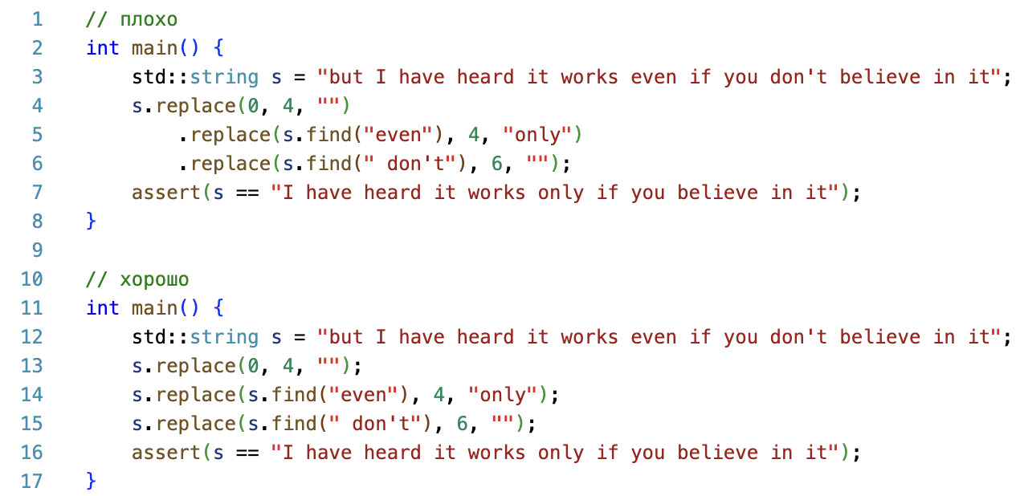
Пример посложнее

Slide 18
Порядок вычислений в выражениях
В C++ порядок исполнения подвыражений в выражениях НЕ определяется стандартом и остаётся на откуп компилятору
2 подвыражения одного большого выражения исполняются независимо друг от друга в неопределённом порядке (исключение: оператор запятая «,»)
i = i++ + i++;
C++14 гарантирует, что оба выражения i++ будут вычислены до того, как будет вычислена их сумма, а также то, что выражение i будет вычислено до того, как ему будет присвоен результат суммы
Компилятор может выбрать несколько путей вычисления полного выражения: он не ограничен в том, когда эффект от ++ должен быть применён к i

Slide 19
Порядок вычислений в выражениях
С++17 уточняет порядок
упорядочивание выполнения
  постфиксных операторов
  операторов побитового сдвига (слева направо)
  операторов присвоения (справа налево)
выражение является вычисленным, т.е. его результат возвращён, и все ассоциированные побочные эффекты зафиксированы (committed)
  a.b
  a->b
  a->*b
  a(b1, b2, b3)
  b @= a // @ это оператор из {+,-,*,/,&,|}
  a[b]
  a << b
  a >> b

Slide 20
Порядок вычислений в выражениях
правила не коснулись порядка вычисления
аргументов функции относительно друг друга
  по прежнему могут быть вычислены в произвольном порядке
  их выполнение не может пересекаться между собой

Slide 21
Порядок вычислений в выражениях
Теперь не UB
i = i++
f(++i, ++i)
f(i++, i++)
array[i++] = i++
i << i++
cout << i++ << i++
Все еще UB
i = i++ + i++
i = ++i * i++

